Slide 1
Η κοιτίδα των ΙΕ
Η συνέχεια

Slide 2
Ανατολία και γεωργία: Λύση;
Η άποψη του Renfrew αντιμετωπίστηκε με μεγάλο σκεπτικισμό, γιατί προσκρούει σε μια σειρά από (μικρότερα ή μεγαλύτερα) εμπόδια
Ανάμεσα στην Ανατολία (υποτιθέμενη κοιτίδα των ΙΕ-γεωργών) και την Ινδική χερσόνησο μεσολαβεί η Μεσοποταμία, με πλειάδα πολιτισμών και πρώιμων γεωργικών εγκαταστάσεων. Κανένας από αυτούς δεν είναι ΙΕ (πιθανή εξαίρεση: Μιτάννι)

Slide 3
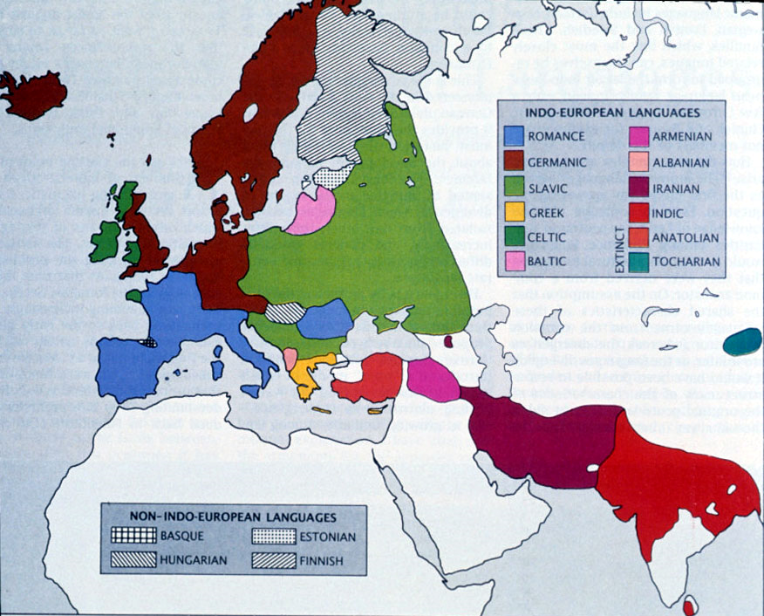

Slide 4
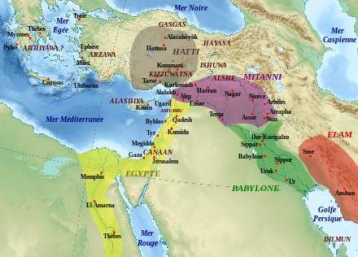

Slide 5
Γλωσσικά προβλήματα
Α) Σε καμία από τις αρχαίες γλώσσες της Μ. Ανατολής (π.χ. Σουμεριακή, Ελαμική, Ακκαδική) δεν ανιχνεύονται επιρροές από την ΙΕ
Β) Η Σανσκριτική με την Αβεστική έχουν πολύ σημαντικές ομοιότητες, άρα ο διαχωρισμός τους θα πρέπει να ήταν λίγο πριν τα πρώτα γραπτά τους κείμενα

Slide 6
Όμως...
Η χρονολόγηση των Ινδο-ιρανικών κειμένων είναι πολύ αμφιλεγόμενη, και άλλωστε μπορεί τα πρώτα λειτουργικά κείμενα (Ριγκβέδα, Ζαρατούστρα) να απηχούν προγενέστερες φάσεις και οι γλώσσες να ήταν ήδη πολύ διαφοροποιημένες

Slide 7
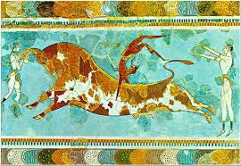
Μελέτη περίπτωσης: οι Μινωίτες
Αρχαιολογική συνέχεια στην Κρήτη από την νεολιθική περίοδο
Πιθανώς από την Ανατολία, έντονη επιρροή: σύμφωνα με τον Renfrew, θα έπρεπε αυτοί οι πρώτοι έποικοι να εξελιχτούν στους «Έλληνες»

Slide 8
Τι διαπιστώνουμε;
Οι Μινωίτες δεν μιλούσαν την «ελληνική» (τουλάχιστον όχι όπως την γνωρίζουμε), άρα δεν ανήκουν στους εξ Ανατολίας που κατοίκησαν την Ελλάδα και εξελίχθηκαν στους «Έλληνες»
Από την άλλη, τοπωνύμια και λέξεις (π.χ. Λαβύρινθος) έχουν σαφή συγγένεια με γλώσσες και τόπους της Ανατολίας
Επομένως;

Slide 9
Ανασκευή της Ανατολικής θεωρίας
Ο ίδιος ο Renfrew τροποποίησε αρκετά την αρχική του θεωρία, και μίλησε (1999-2001) για επιμέρους – πολλαπλές ΙΕ κοιτίδες και συνεχή διαδικασία διαμόρφωσης (+ έφιππους νομάδες από τις στέππες για την περίπτωση της Ινδίας)

Slide 10
Τωρινή κατάσταση (state-of-the-art)
?

Slide 11
Γλωσσολογία-βιολογία ΙΙ
Συνεργασία μετά από 100 χρόνια

Slide 12
Οι έρευνες του DNA
Η αποκωδικοποίηση του ανθρώπινου γονιδιώματος άνοιξε τον δρόμο για την έρευνα στους πληθυσμούς, από άλλη πια βάση (όχι πια κρανιομετρίες και σκελετικά χαρακτηριστικά)

Slide 13
Τύποι ερευνών
Α) Αφορούν συνολικά χαρακτηριστικά του DNA
B) Απλοομάδες του χρωμοσώματος Υ (πατρική κληρονομιά)
Γ) Απλοομάδες του μιτοχονδριακού DNA (θηλυκό πληθυσμό)

Slide 14
Τι μελετάμε;
Μεταλλάξεις (σπάνιες) σε συγκεκριμένα σημεία του γονιδιώματος που μπορούν να ταυτοποιήσουν τους πληθυσμούς
Με αυτό τον τρόπο, μπορούμε να φτιάξουμε ιστορίες μετακινήσεων πληθυσμών, και γενικά το ιστορικό τους

Slide 15
Σχέση με την γλώσσα
Δεν υπάρχει άμεσος συσχετισμός μεταξύ πληθυσμού (γονιδιώματος) και γλώσσας / πολιτισμού
Π.χ. Οι Μαγυάροι ήρθαν στη σημερινή Ουγγαρία κατά τον 8^{ο}-9^{ο} αι. μ.Χ., φορείς μιας διαφορετικής γλώσσας. Γονιδιακά όλοι οι Ούγγροι είναι παρόμοιοι με τους γείτονές τους (ομιλητές ΙΕ γλωσσών). Τι συνέβη;
Ο πληθυσμός των Μαγυάρων που επέβαλε την γλώσσα του ήταν πολύ μικρός αριθμητικά για να εμφανιστεί διαφορά στο γονιδίωμα

Slide 16
Προφανώς, όμως,
Συνδέσεις μεταξύ πληθυσμών (λαών) και γλωσσών γίνονται σήμερα, με την απαραίτητη προσοχή ώστε να μην παρασυρθούμε σε λανθασμένα συμπεράσματα
Πρόδρομος: Cavalli-Sforza (‘90), που όμως συνέδεε άμεσα απλότυπους με γλωσσικές ομάδες, και επικρίθηκε έντονα αργότερα

Slide 17
DNA και ΙΕ
Τι ακριβώς μπορούν να προσφέρουν αυτές οι έρευνες στη μελέτη του γλωσσικού παρελθόντος;
1996 (Richards): μιτοχονδριακό DNA στην Ευρώπη. 12-20% συνεισφορά από Μ. Ανατολή (περισσότερο στη Ν. Ευρώπη), επομένως υπάρχει έδαφος για υποστήριξη μιας μετακίνησης πληθυσμών από την Ανατολή προς την Ευρώπη
Πότε; Την Νεολιθική. Υπολογισμός με βάση τον ρυθμό μεταλλάξεων (μάλλον σταθερός)
Το υπόλοιπο 80%? Από τον παλαιολιθικό πληθυσμό της ίδιας της Ευρώπης

Slide 18
Συμπεράσματα;
Ίσως το πρώτο κύμα προώθησης των γεωργών να μην επεκτάθηκε σε όλη την Ευρώπη
Πιθανή μια παραλλαγή της Ανατολικής υπόθεσης, η θεωρία των στεπών δεν φαίνεται να υποστηρίζεται ιδιαίτερα

Slide 19
Ανδρικός πληθυσμός;
Παρόμοια αποτελέσματα στις μελέτες για το Υ
Η περιβόητη απλοομάδα R1a: η κατανομή μοιάζει να ταιριάζει με αυτή των ΙΕ. Ίσως και μεγαλύτερη ποικιλομορφία στην Ινδία (καταγωγή εκεί; Ή άλλη εξήγηση, π.χ. Επιμειξίες;)

Slide 20
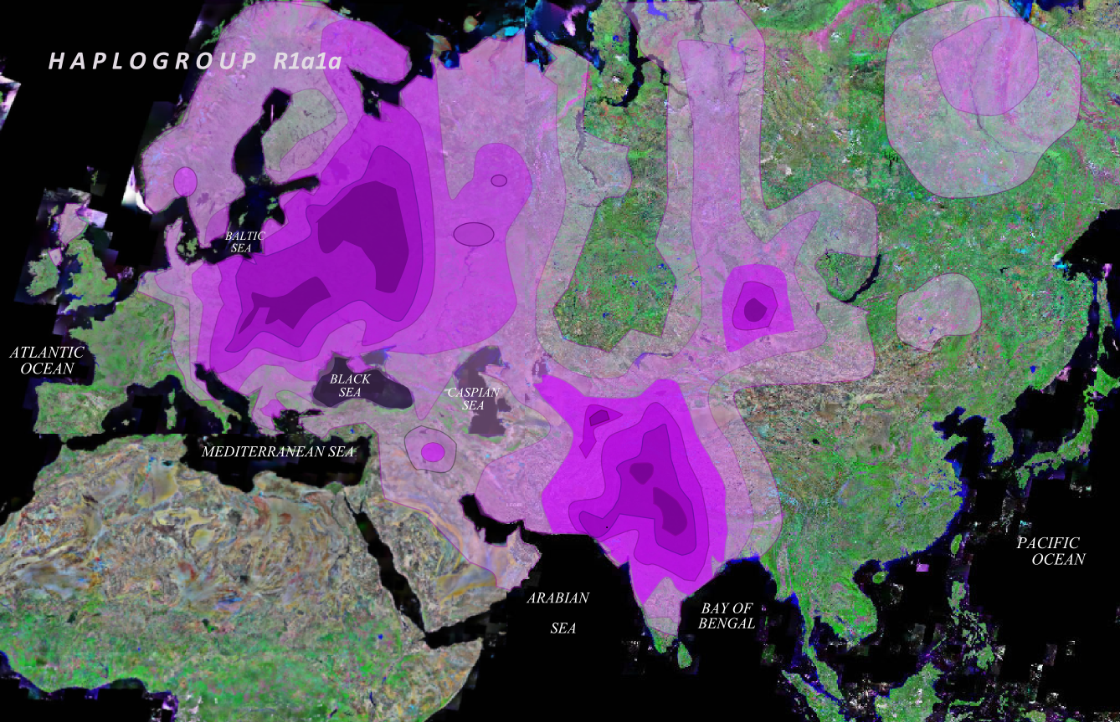

Slide 21
Πρόσφατες έρευνες
2012 (Science): τα γλωσσικά δεδομένα υπολογίστηκαν με βάση μοντέλα εξάπλωσης επιδημικών ασθενειών. Συμπέρασμα: αρχική κοιτίδα των ΙΕ η Ανατολία πριν από 8.000-9.500 χρόνια
Ανάλυση του μιτοχονδριακού DNA των Μινωιτών (2013) : συνάφεια με τον ευρωπαϊκό πληθυσμό (αλλά και με τον τωρινό Κρητικό)
2015-2016: Σαφείς ενδείξεις για μαζική μετακίνηση από τις στέπες προς την Ευρώπη γύρω στο 4.000-3000 π.Χ. > Στηρίζεται η κλασική θεωρία των στεπών

Slide 22
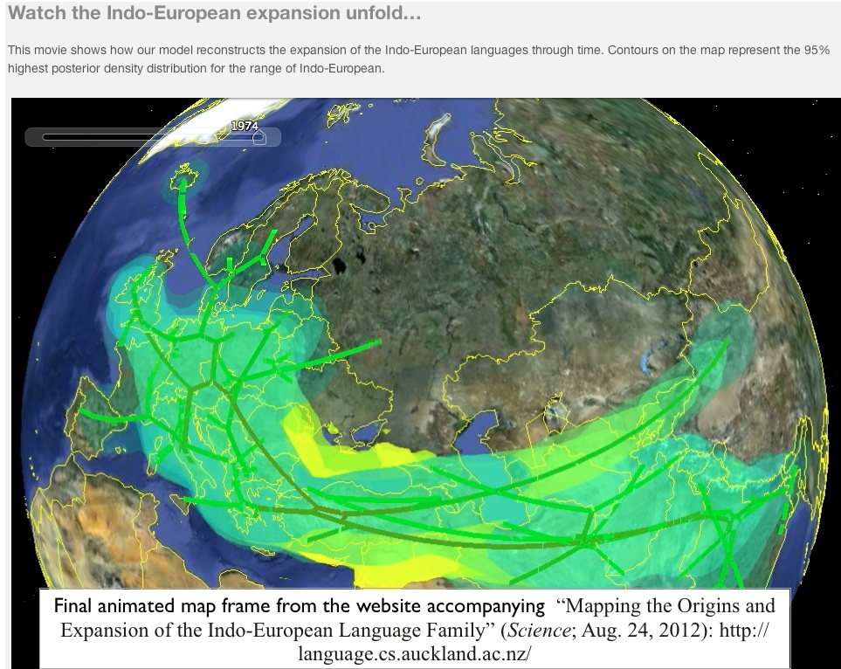

Slide 23
Τελευταία νέα
https://phys.org/news/2017-08-civilizations-greece-revealing-stories-science.html
http://science.sciencemag.org/content/early/2018/05/08/science.aar7711
https://indo-european.eu/2018/03/the-uneasy-relationship-between-archaeology-and-ancient-genomics/

Slide 24
Άρα;
Μήπως κάποιες βασικές μας παραδοχές είναι λανθασμένες, και μας οδηγούν σε λάθος συμπεράσματα και σε αδιέξοδα;
The problem here, of course, is that over time we have come to know more and more and that our earlier, simpler and more alluring narratives of Indo-European origins and dispersals are all falling victim to our increasing knowledge. We have obviously moved on from the time when Nikolai Merpert first published his analyses of the role of the steppelands within the context of the Indo-European homeland but it is evident that we still have a very long way to go.

